Slide 1


Desarrollo de App Web para el calculo de Cola HTA
Adrián Parra Domínguez – Dpto. Marketing

Slide 2
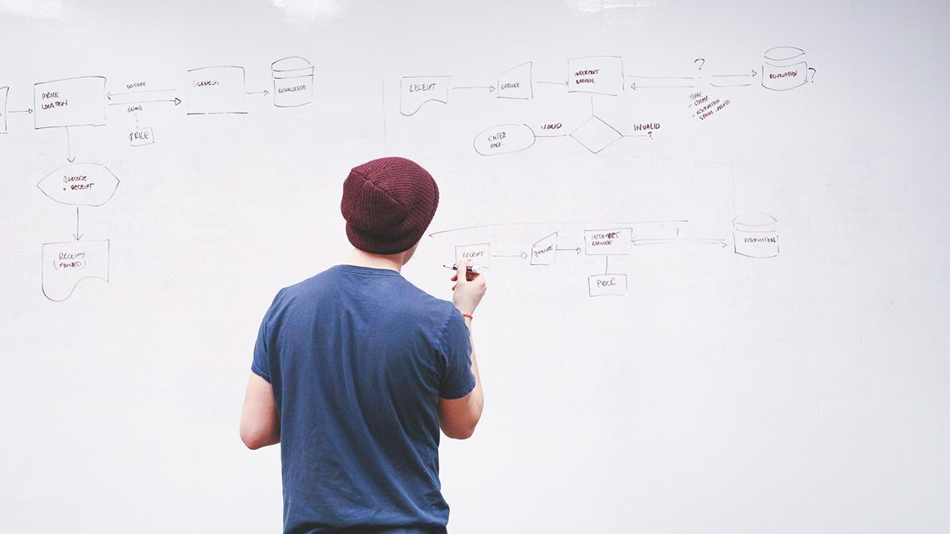
Hola! ☺
Soy Adrián Parra
Estudiante de Ingeniería Multimedia por la Universidad de Alicante (UA)
Me encuentro en el departamento de Marketing en Jimten S.A.

Slide 3
1.
Idea y propuesta de proyecto

Slide 4
Proyecto Aplicación Web
Creación de una aplicación web
Uso de las últimas tecnologías web
Tratar de mejorar el uso de datos y cálculos mediante el uso de aplicaciones web

Slide 5
2.
Concepto

Slide 6

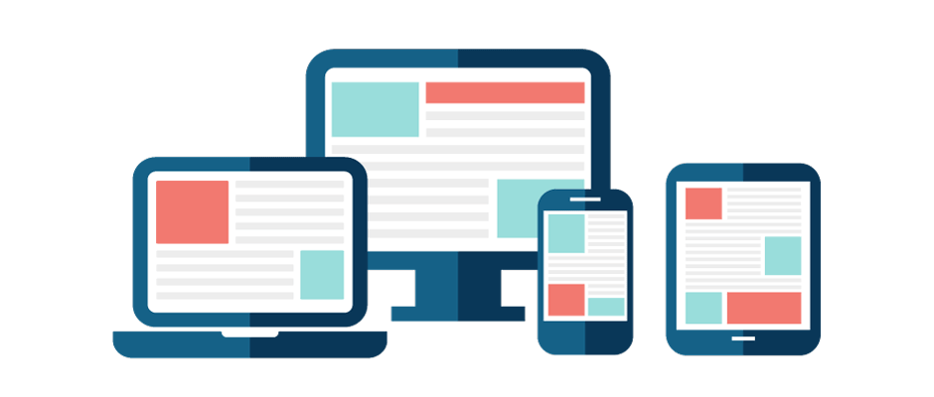
BIG CONCEPT
La idea principal del proyecto es trasladar el uso del progarma Excel en las herramientas de cálculo encontradas en la web de Jimten a una app web para un uso más dinámico de las mismas.
Ánalisis del problema
Tecnologías a utilizar
Desarrollo

Slide 7
3.
Desarrollo del proyecto

Slide 8


Análisis del problema
Problema
A la hora de hacer uso de las herramientas de calculo disponibles en la web se descarga un fichero Excel para que el usuario haga uso del mismo sin poder trabajar directamente en la web.
Solución
Una aplicación web para el uso de estas herramientas de calculo directamente en la web. Gracias a esto, solucionamos el problema que el usuario no tenga el software de calculo apropiado y trabaje directamente en el navegador.

Slide 9
Tecnologías a utilizar (1)
Web minimalista
Responsive
SinglePageApplication

Slide 10
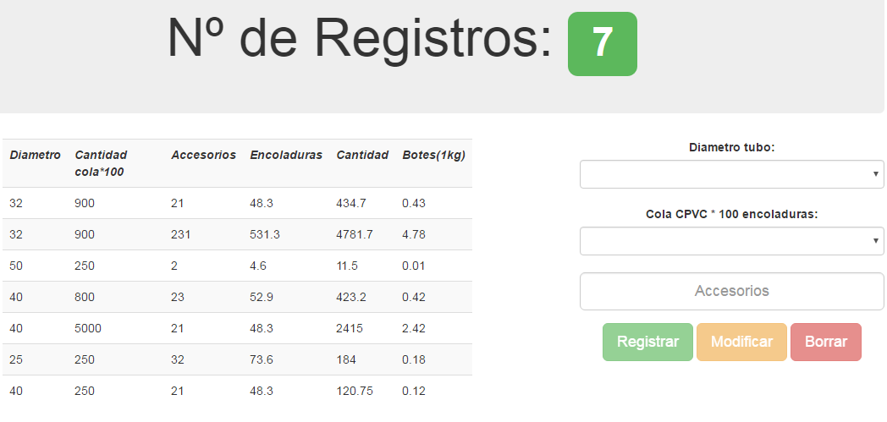

Tecnologías a utilizar (2)
Stack MEAN
MongoDB/Express/AngularJS/NodeJS
Te permite escribir una aplicación web de principio a fin usando javascript como único lenguaje.
Gracias a este Stack nos ahorra requests http con lo que ‘libera’ peticiones al servidor y hace una navegación más liviana al usuario.

Slide 11

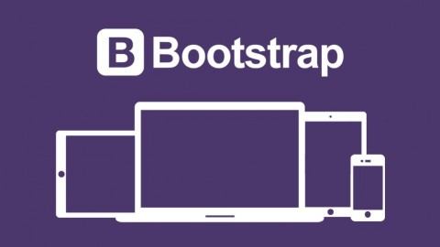
Desarrollo
Web adaptativa
Uso del framework Bootstrap para una implementación de la web más visual y adptativa al usuario final. Tanto móvil como escritorio
Prototipo
Implantación y pruebas a nivel lógico de la App Web para comprobar su correcto funcionamiento

Slide 12
3.
Screenshots y DEMO

Slide 13

VISTA
ESCRITORIO
Vista de la App Web desde un navegador de PC

Slide 14
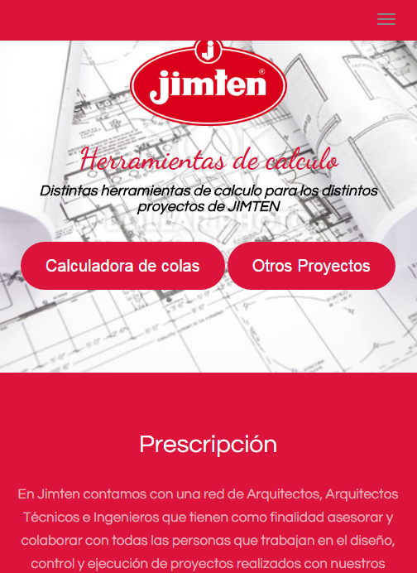
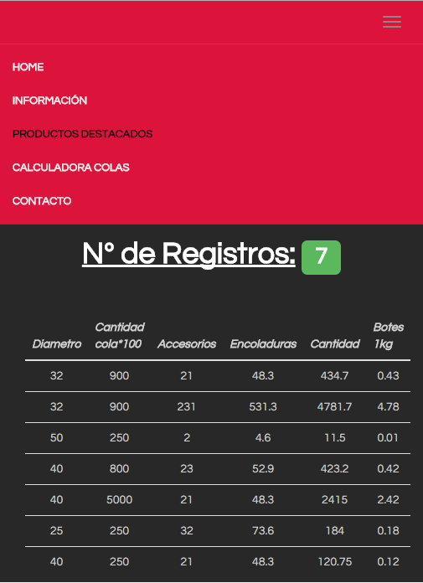
VISTA
SMARTPHONE
Varias vistas de la App Web desde el navegador de un smartphone

Slide 15

Gracias ☺!
¿Alguna pregunta?
Puedes encontrar el proyecto en este enlace

